Slide 1

Artificial Intelligence

Slide 2

Practice session 10 Machine Learning

Slide 3

Machine learning
תחום העוסק בפיתוח אלגוריתמים המיועדים לאפשר למחשב "ללמוד" מתוך דוגמאות וניסיון

Slide 4
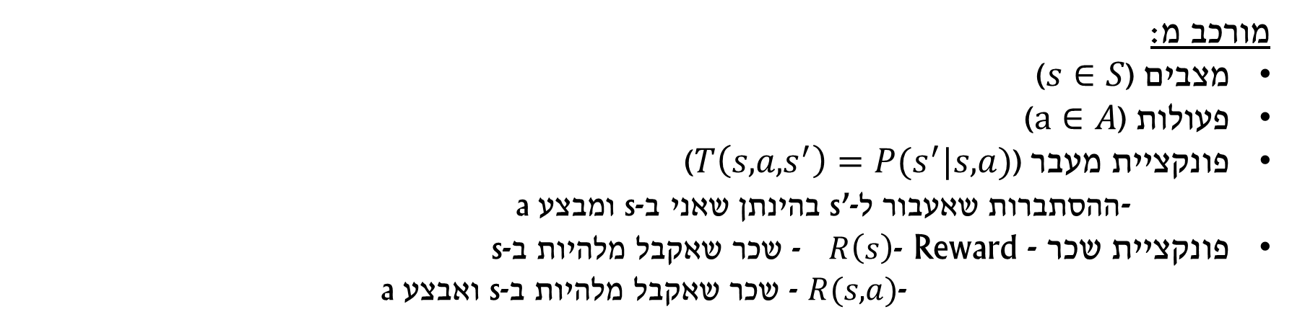
MDP (Markov Decision Processes)
A
a2
B
מורכב מ:
מצבים ($s∈S$)
פעולות ($a∈A$)
פונקציית מעבר ($T\left(s,a,s^{′}\right)=P(s^{′}|s,a)$) - ההסתברות שאעבור ל-s’ בהינתן שאני ב-s ומבצע a
פונקציית שכר - Reward -$R\left(s\right)$ - שכר שאקבל מלהיות ב-s -$R(s,a)$ - שכר שאקבל מלהיות ב-s ואבצע a
T(A,a1,C)
a1
a3
C
D
a4
אם פונקציות המעבר והשכר אינן ידועות?

Slide 5


Reinforcement learning
הסוכן מגיב לסביבה, הוא מקבל הערכה לפעולותיו (חיזוק) לסוכן לא נאמר במפורש האם הפעולה היא הנכונה להשגת המטרה
מצב
תגמול
סוכן
פעולה
סביבה

Slide 6

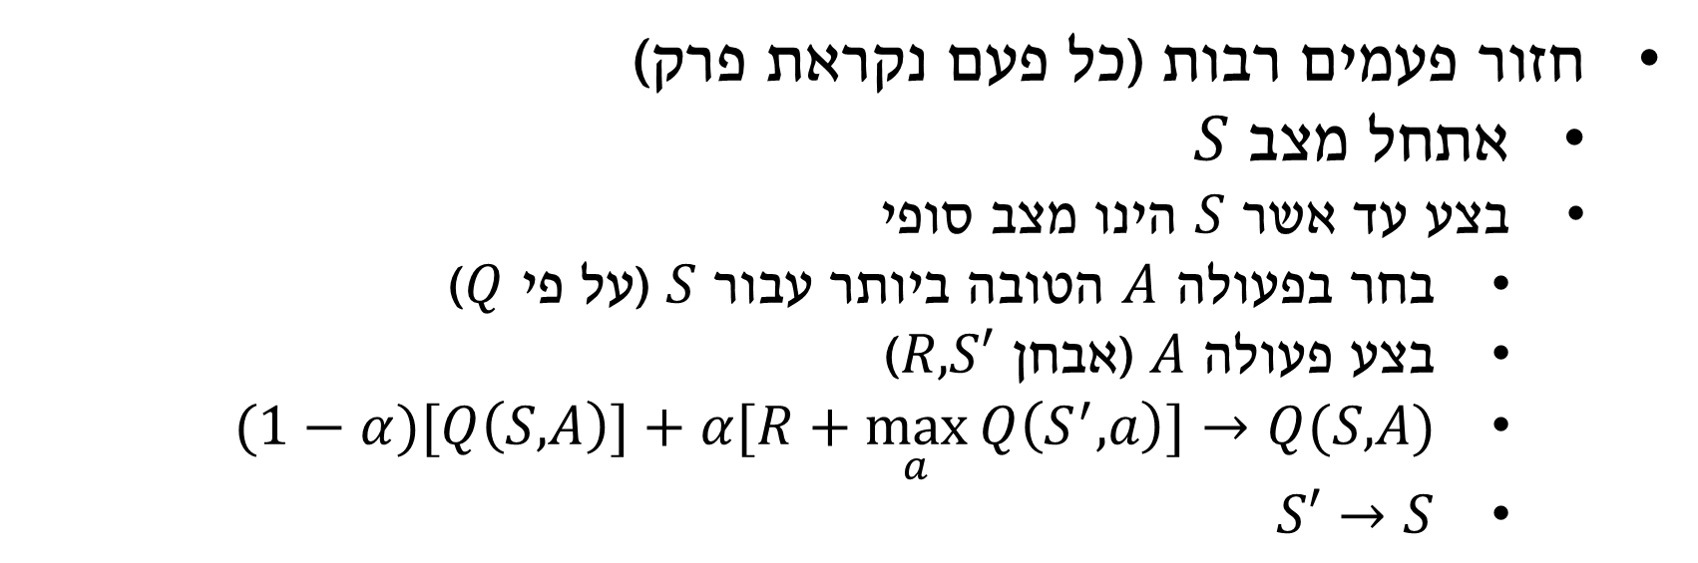

Q-Learning
חזור פעמים רבות (כל פעם נקראת פרק)
אתחל מצב $S$
בצע עד אשר $S$ הינו מצב סופי
בחר בפעולה $A$ הטובה ביותר עבור $S$ (על פי $Q$)
בצע פעולה $A$ (אבחן $R, S′$)
$(1−α)[Q\left(S,A\right)]+α[R+\max_{a}{Q\left(S^{′},a\right)]→Q(S,A)}$
$S′→S$
$α$ - קצב הלמידה (כאשר העולם לא דטרמיניסטי)
בביצוע $A$ אנו עוברים מ-$S$ ל-$S′$ ומקבלים שכר $R$

Slide 7


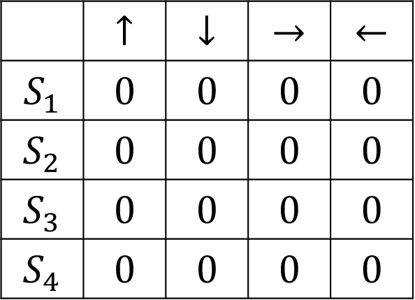
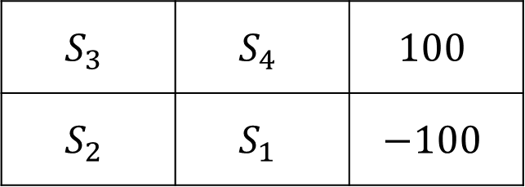
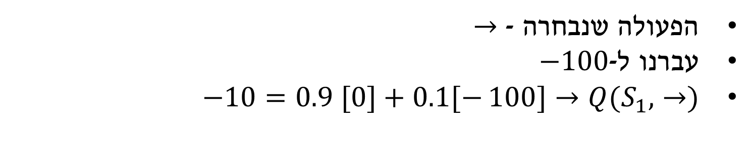
Q-Learning – פרק 1
$$(1−α)[Q\left(S,A\right)]+α[R+\max_{a}{Q\left(S^{′},a\right)]→Q(S,A)}$$
טבלת ערכי $Q$
 | $$↑$$ | $$↓$$ | $$→$$ | $$←$$
$$S_{1}$$ | $$0$$ | $$0$$ | $$0$$ | $$0$$
$$S_{2}$$ | $$0$$ | $$0$$ | $$0$$ | $$0$$
$$S_{3}$$ | $$0$$ | $$0$$ | $$0$$ | $$0$$
$$S_{4}$$ | $$0$$ | $$0$$ | $$0$$ | $$0$$
$$S_{3}$$ | $$S_{4}$$ | $$100$$
$$S_{2}$$ | $$S_{1}$$ | $$−100$$
$$α=0.1$$
הפעולה שנבחרה - $→$
עברנו ל-$−100$
$−10=0.9 [0]+0.1[−100{]→Q(S_{1},→)}$

Slide 8
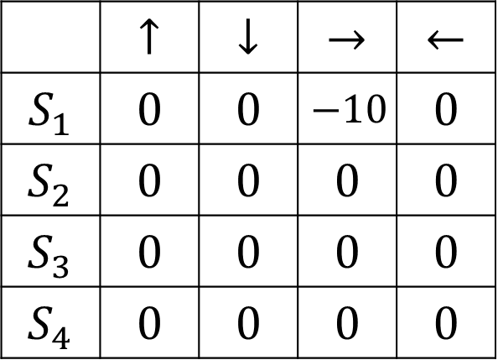
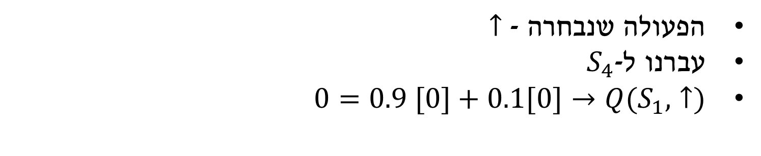
Q-Learning – פרק 2
$$(1−α)[Q\left(S,A\right)]+α[R+\max_{a}{Q\left(S^{′},a\right)]→Q(S,A)}$$
טבלת ערכי $Q$
 | $$↑$$ | $$↓$$ | $$→$$ | $$←$$
$$S_{1}$$ | $$0$$ | $$0$$ | $$−10$$ | $$0$$
$$S_{2}$$ | $$0$$ | $$0$$ | $$0$$ | $$0$$
$$S_{3}$$ | $$0$$ | $$0$$ | $$0$$ | $$0$$
$$S_{4}$$ | $$0$$ | $$0$$ | $$0$$ | $$0$$
$$S_{3}$$ | $$S_{4}$$ | $$100$$
$$S_{2}$$ | $$S_{1}$$ | $$−100$$
$$α=0.1$$
הפעולה שנבחרה - $↑$
עברנו ל-$S_{4}$
$0=0.9 [0]+0.1[0{]→Q(S_{1},↑)}$

Slide 9
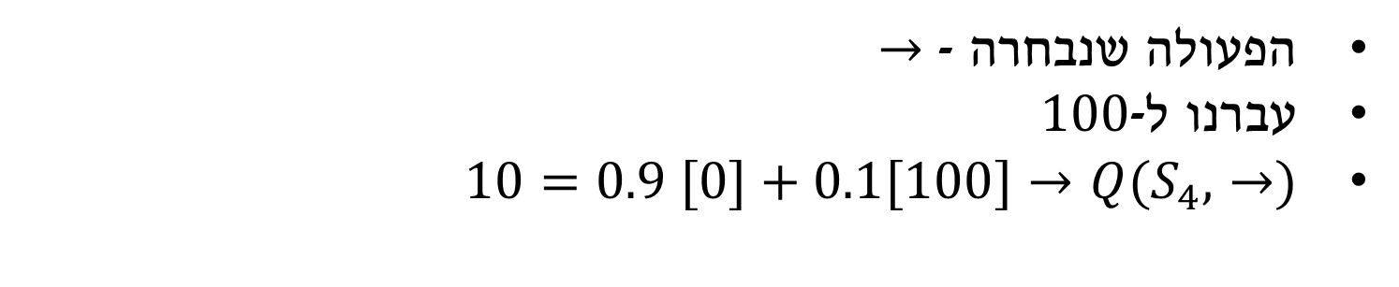
Q-Learning – פרק 2
$$(1−α)[Q\left(S,A\right)]+α[R+\max_{a}{Q\left(S^{′},a\right)]→Q(S,A)}$$
טבלת ערכי $Q$
 | $$↑$$ | $$↓$$ | $$→$$ | $$←$$
$$S_{1}$$ | $$0$$ | $$0$$ | $$−10$$ | $$0$$
$$S_{2}$$ | $$0$$ | $$0$$ | $$0$$ | $$0$$
$$S_{3}$$ | $$0$$ | $$0$$ | $$0$$ | $$0$$
$$S_{4}$$ | $$0$$ | $$0$$ | $$0$$ | $$0$$
$$S_{3}$$ | $$S_{4}$$ | $$100$$
$$S_{2}$$ | $$S_{1}$$ | $$−100$$
$$α=0.1$$
הפעולה שנבחרה - $→$
עברנו ל-$100$
$10=0.9 [0]+0.1[100{]→Q(S_{4},→)}$

Slide 10
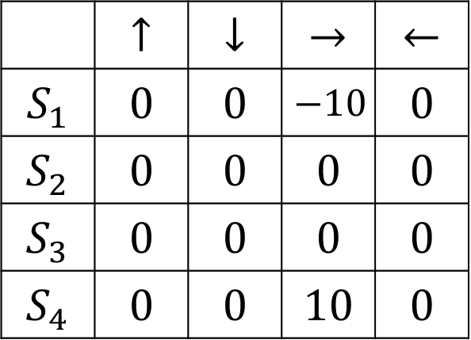

Q-Learning
$$(1−α)[Q\left(S,A\right)]+α[R+\max_{a}{Q\left(S^{′},a\right)]→Q(S,A)}$$
טבלת ערכי $Q$
 | $$↑$$ | $$↓$$ | $$→$$ | $$←$$
$$S_{1}$$ | $$0$$ | $$0$$ | $$−10$$ | $$0$$
$$S_{2}$$ | $$0$$ | $$0$$ | $$0$$ | $$0$$
$$S_{3}$$ | $$0$$ | $$0$$ | $$0$$ | $$0$$
$$S_{4}$$ | $$0$$ | $$0$$ | $$10$$ | $$0$$
$$S_{3}$$ | $$S_{4}$$ | $$100$$
$$S_{2}$$ | $$S_{1}$$ | $$−100$$
$$α=0.1$$
יכול להיות שלאחר $n$ פרקים נתמקד בפעולה אחת ולא נתבונן בשאר הפעולות. למשל, ללכת מ-$S_{1}$ ל-$S_{4}$ ואז ל-$100$

Slide 11

Exploration vs. Exploitation
קבלת החלטות בזמן אמת משלבת שתי בחירות בסיסיות:
Exploitation – ביצוע הבחירה הטובה ביותר בהינתן המידע הנתון (הידוע)
Exploration – איסוף מידע נוסף
האסטרטגיה הטובה ביותר לטווח הארוך יכולה לשלב הקרבות בטווח הקצר
קיים צורך לאסוף מספיק מידע בשביל לקיים החלטות כוללניות, כאלו שיהיו טובות גם להחלטות עתידיות

Slide 12
Exploration vs. Exploitation
דוגמאות:
בחירת מסעדה
Exploitation – ללכת למסעדה המועדפת
Exploration – לנסות מסעדה חדשה
פרסומות און-ליין
Exploitation – הצגת הפרסומות המוצלחת ביותר
Exploration – הצגת פרסומת שונה\חדשה
קידוח נפט
Exploitation – לקדוח במקום בידוע הטוב ביותר
Exploration – לקדוח במקום חדש

Slide 13


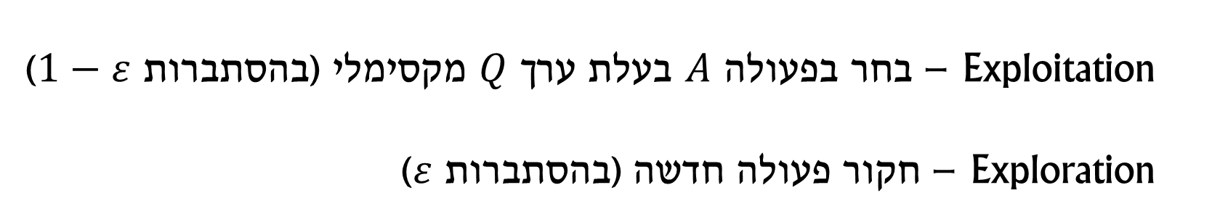
$$ε−greedy$$
Exploitation – בחר בפעולה $A$ בעלת ערך $Q$ מקסימלי (בהסתברות $1−ε$)
Exploration – חקור פעולה חדשה (בהסתברות $ε$)

Slide 14
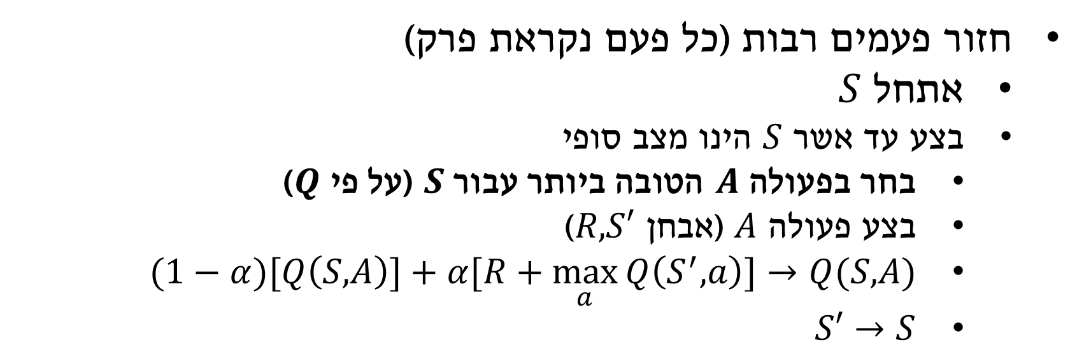

Q-Learning
חזור פעמים רבות (כל פעם נקראת פרק)
אתחל $S$
בצע עד אשר $S$ הינו מצב סופי
בחר בפעולה $A$ הטובה ביותר עבור $S$ (על פי $Q$)
בצע פעולה $A$ (אבחן $R, S′$)
$(1−α)[Q\left(S,A\right)]+α[R+\max_{a}{Q\left(S^{′},a\right)]→Q(S,A)}$
$S′→S$
אבל ב-$ε$ מהמקרים
בחר רנדומלית
פעולה אחרת
$α$ - קצב הלמידה (כאשר העולם לא דטרמיניסטי)
בביצוע $A$ אנו עוברים מ-$S$ ל-$S′$ ומקבלים שכר $R$

